Slide 1
Českoslovenští a čeští dramatici 2. poloviny 20. století a začátku 21. století

Slide 2
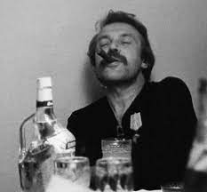
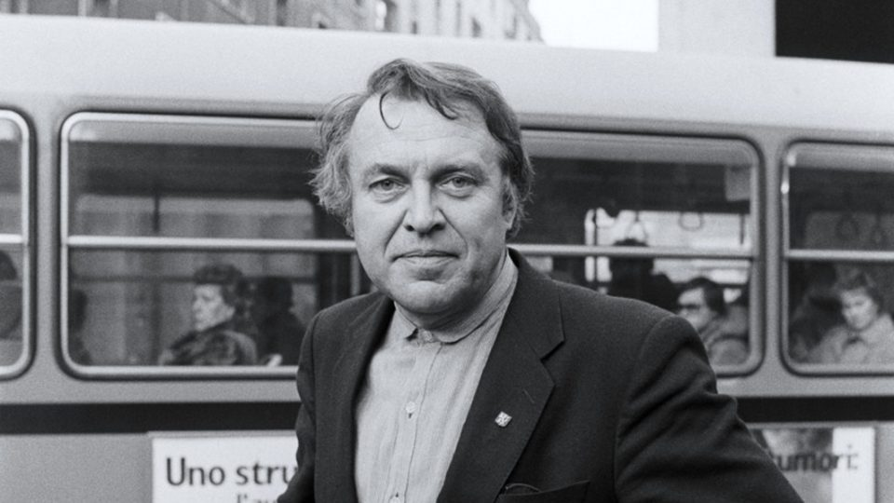
Pavel Kohout (20.7.1928)
prozaik, dramatik a později významný spisovatel samizdatu v exilu
původně komunista a představitel budovatelské poezie, později byl zastáncem stalinismu, nakonec se však účastnil na Pražském jaru a odešel do exilu, kde se stal příznivcem demokratického antikomunismu
hry: Ubohý vrah, Cesta kolem světa za 80 dní: Živé obrazy podle románu Julia Vernea
jeho dramata se hrála na Brodwayi, v Národním divadle i v Divadle na Vinohradech

Slide 3
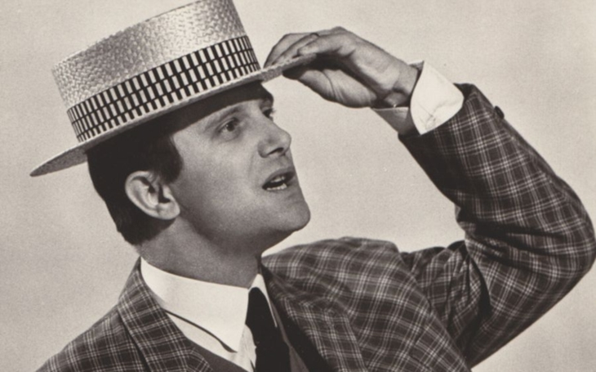
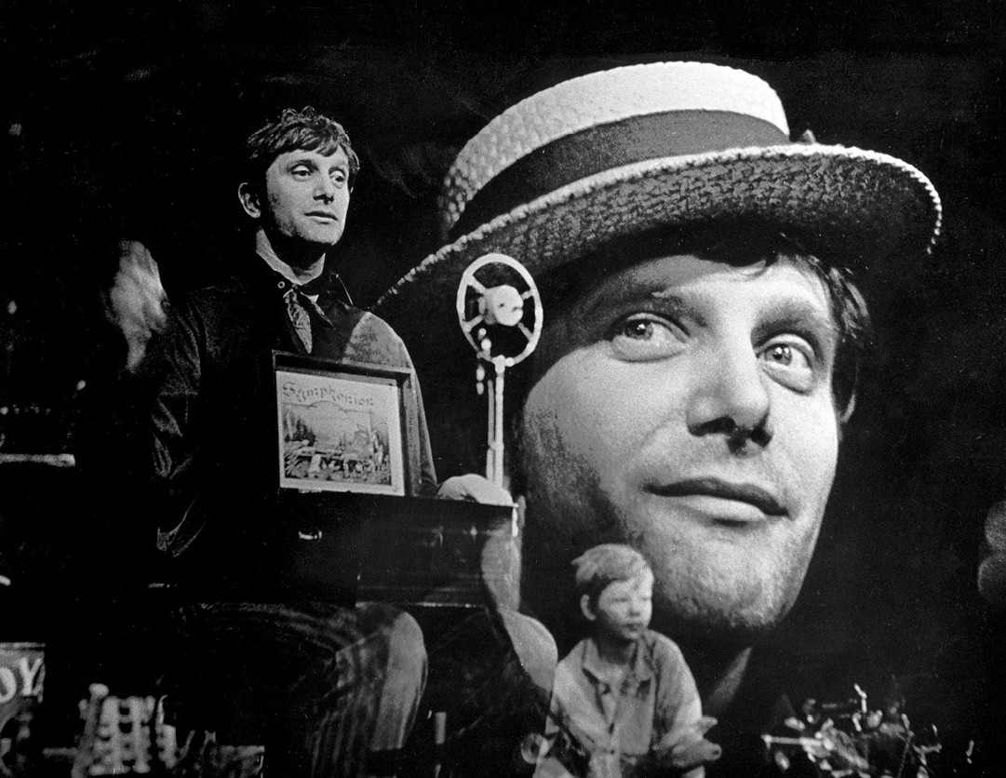
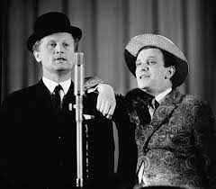
Jiří Suchý (1.10.1931)
divadelník, herec, hudebník, textař, zpěvák, básník, skladatel, spisovatel, filmař, grafik, zakladatel divadla Semafor a Divadla Na zábradlí
tvořil dvojici s Jiřím Šlitrem
Původně hrál hry ze západního rozhlasu a pracoval v ateliérech, později se plně věnoval divadlu. Vymýšlel i rozhlasové hry.
podle záznamů byl důvěrníkem StB
hry: Člověk z půdy, Zuzana je sama doma, Jonáš a tingltangl, Dobře placená procházka

Slide 4
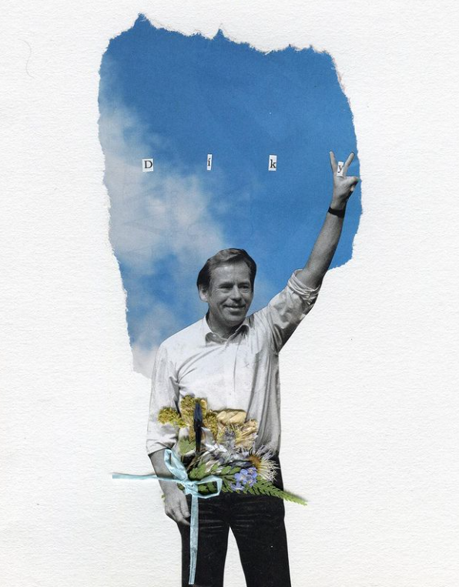
Václav Havel (7.10.1936 – 18.10.2011)
dramatik, esejista, disident a kritik komunistického režimu, později politik a státník
první prezident České republiky
původně působil v Divadle Na zábradlí, vystupoval na obranu politických vězňů a stal se spoluzakladatelem Charty 77, to mu bohužel vyneslo pět let ve vězení
jeho dramata jsou v duchu absudního divadla
hry: Zahradní slavnost, Vyrozumění, Audience, Vernisáž, Protest

Slide 5
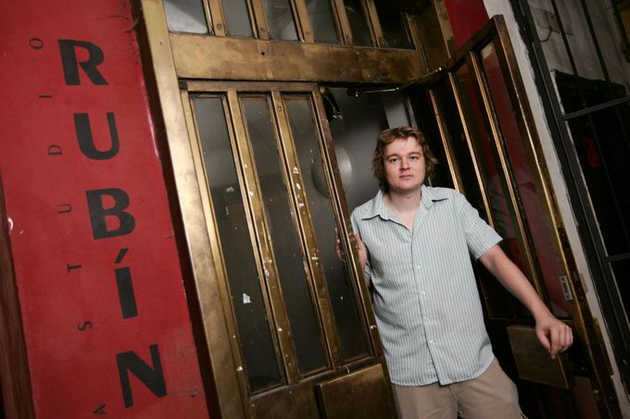
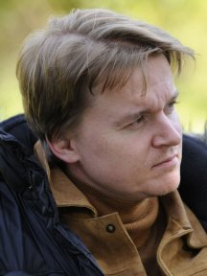
Petr Kolečko (28.3.1984)
dramatik a divadelní, televizní, filmový a rozhlasový scenárista
píše scénáře k celovečerním filmům- Masaryk, Padesátka, ale i k serálům a komediím- Lajna, MOST!, Přijela pouť
dramaturg Městského divadla v Kladně, umělecký šéf A studia Rubín v Praze
hry: Kleopatra, Zakázané uvolnění

Slide 6
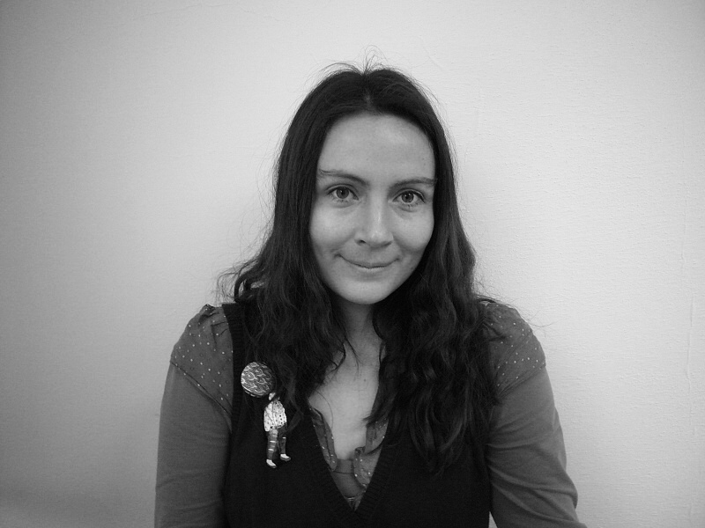
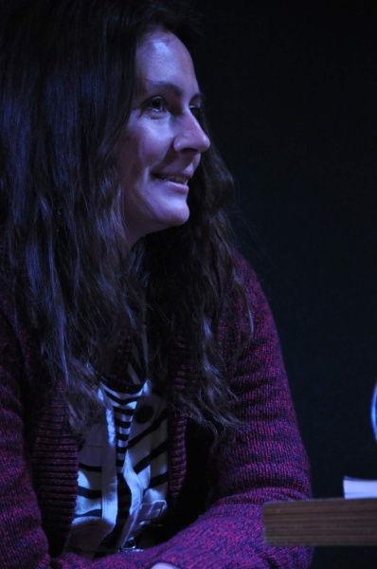
Anna Saavedra (1984)
česko-chilská dramatička
členka divadla Ateliér, Studia Dům Evy Tálské a elitní klaunské společnosti Champ de tension
v rámci svého doktorského studia na JAMU připravuje disertační práci na téma Drama identity/ Současná česká dramatika optikou genderových teorií
hry: Putování; Racek; Smrt abonentů; Dům U sedmi švábů, Paso a paso/Cesta zraněného bojovníka, Mamma guerilla, Kuřačky, Česká měna

